Slide 1
Использование тико-конструктора в проектной деятельности как способ развития читательской грамотности
Подготовила: учитель начальных классов
школы №32
Лапшинская Д.В.

Slide 2
«Читательская грамотность — способность человека понимать и использовать письменные тексты, размышлять о них и заниматься чтением для того, чтобы достигать своих целей, расширять свои знания и возможности, участвовать в социальной жизни».

Slide 3
«Скажи мне – я забуду,
Покажи мне – я запомню,
Вовлеки меня – я пойму»
Ж.Ж.Руссо

Slide 4
ТИКО » (Трансформируемый Игровой Конструктор Объемного моделирования) – это полифункциональный трансформируемый игровой материал, предназначенный для развития дошкольников и школьников в игровой, коммуникативной, непосредственно образовательной и самостоятельной деятельности ребенка.

Slide 5
Принципы проведения театрализованной деятельности:
наглядность в обучении – осуществляется на восприятии наглядного материала (иллюстрации, видеоматериалы, работа со словарем, театрализованные спектакли );
доступность – театрализованная деятельность детей составлена с учетом возрастных особенностей, построена по принципу дидактики (от простого к сложному);
проблемность – направлена на поиск разрешения проблемных ситуаций;
развивающий и воспитательный характер обучения – направлен на расширение кругозора, на развитие чувств и познавательных процессов.

Slide 6
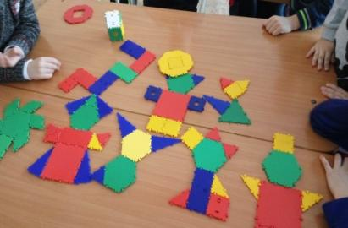
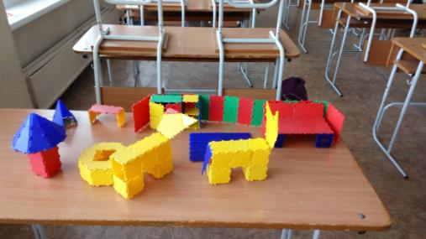
Тико конструирование в театрализованной деятельности позволяет:
использовать различные виды конструкций (плоскостные и объемные)

Slide 7
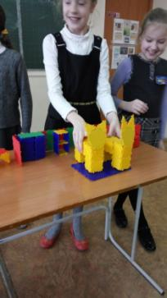
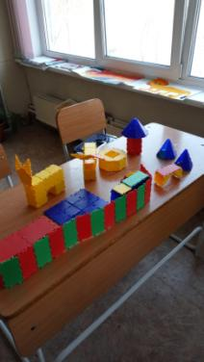
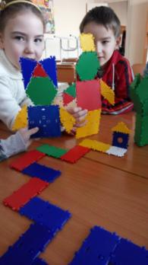
Самостоятельное конструирование деталей

Slide 8
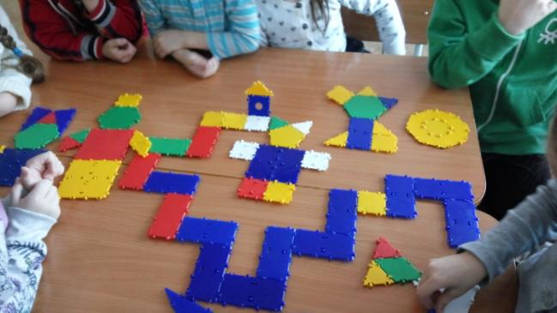
Использовать, различные виды сказок: народные, литературные, придуманные самостоятельно.
«Колобок»

Slide 9
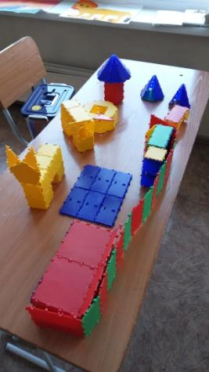
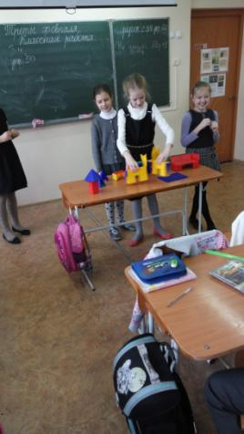
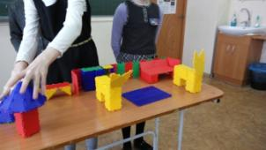
«Дружба кота и собаки»

Slide 10
В результате театрализованной деятельности развитие «читательской грамотности» происходит на основе использования важнейших видов речевой деятельности в процессе:
-анализа заданий и обсуждения результатов практической работы;
- описание конструкции фигуры и способов ее сборки;
-повествование о ходе действий и построение плана деятельности;
-построение логических связных высказываний в рассуждениях, обоснованиях, формулировании выводов.

Slide 11
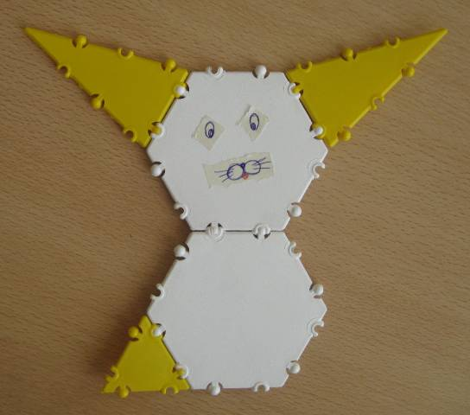
Задание № 2: конструирование персонажей сказки по схеме
Заяц

Slide 12
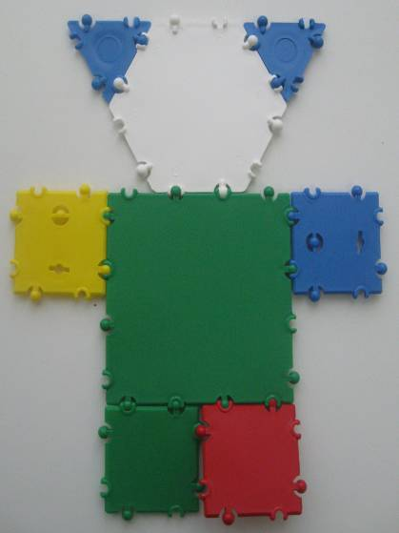
Задание № 2: конструирование персонажей сказки по схеме
Медведь

Slide 13
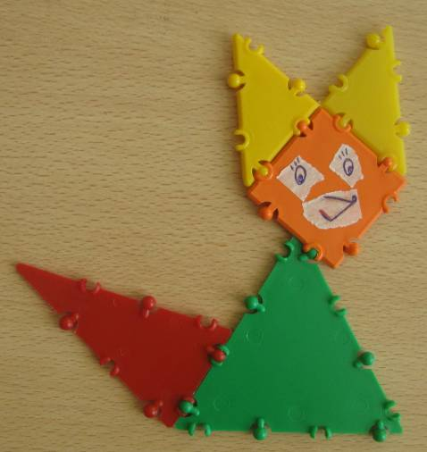
Задание № 2: конструирование персонажей сказки по схеме
Лиса

